Slide 1
Про результати роботи ЗП(ПТ)О у рамках реалізації регіональних освітніх проектів
Т.О.Русланова,
директор НМЦ ПТО у Харківській області

Slide 2
Освітній проект: «Обдарована молодь ЗП(ПТ)О Харківської області»
Мета: виявлення та розвиток інтелектуальної обдарованості, реалізація здібностей талановитих учнів, підвищення інтересу до поглибленого вивчення навчальних предметів.
Завдання проекту:
здійснення аналізу результатів (за п’ять років) участі учнів ЗП (ПТ) О Харківської області у ІІІ етапі Всеукраїнських учнівських олімпіад, ІІІ етапі ХVІІ Міжнародного конкурсу з української мови імені Петра Яцика, ІІ етапі VІІ Міжнародного мовно-літературного конкурсу учнівської та студентської молоді імені Тараса Шевченка та Всеукраїнському конкурсі-захисті науково-дослідницьких робіт учнів-членів Малої академії наук України;
розроблення на підставі аналізу алгоритму підготовки обдарованих учнів до участі у різних видах інтелектуальних змагань із урахуванням специфіки кожного навчального предмета;
забезпечення системної підготовки учнів до інтелектуальних змагань;
надання адресної науково-методичної та практичної допомоги викладачам, які готують учнів до участі в обласних етапах інтелектуальних змагань та конкурсів.
Учасники проекту:
учні ЗП (ПТ) О – переможці І етапів інтелектуальних конкурсів та змагань;
викладачі ЗП (ПТ) О;
керівники команд обласних етапів олімпіад та конкурсів;
методисти НМЦ ПТО у Харківській області.

Slide 3
Результати реалізації проекту
Всеукраїнські учнівські олімпіади із навчальних предметів.
У І етапі узяли участь 4320 учнів ЗП(ПТ)О, у ІІІ етапі – 286 учнів – переможців І етапу. Переможцями ІІІ етапу стали 30 учнів (11% від загальної кількості учасників).
XIX Міжнародний конкурс з української мови імені Петра Яцика
ІІІ (обласний) етап відбувся 5 грудня 2018 року на базі ДПТНЗ «Регіональний центр професійної освіти ресторанно-готельного, комунального господарства, торгівлі та дизайну», у якому взяли участь 31 учень із 31 ЗП(ПТ)О Харківської області(100%). Загальна кількість учнів, які брали участь у першому етапі конкурсу становить 900 учнів.
Переможці:
1 місце – Григорова Марина, учениця ДНЗ «Куп’янський регіональний центр професійної освіти» (викладач Костюк Т.І.).
2 місце – Курильченко Альона, учениця Шевченківського професійного аграрного ліцею (викладач Козир В.О.).
3 місце – Усенко Дарина, учениця Чугуївського професійного аграрного ліцею (викладач Ягодіна Н.І.).
VІІІ Міжнародний мовно-літературний конкурс учнівської та студентської молоді імені Тараса Шевченка
Переможці фінального етапу VІІІ Міжнародного мовно-літературного конкурсу учнівської та студентської молоді імені Тараса Шевченка»:
дипломом І ступеня – Пустовойтенко Олександр Олександрович, учень Шевченківського професійного аграрного ліцею;
дипломом ІІ ступеня – Іващенко Аліна Олександрівна, учениця Зміївського професійного енергетичного ліцею.
ІХ Міжнародний мовно-літературний конкурс учнівської та студентської молоді імені Тараса Шевченка
ІІІ (обласний) етап відбувся 12 грудня 2018 року на базі Державного навчального закладу «Регіональний центр професійної освіти швейного виробництва та сфери послуг Харківської області», у якому взяли участь 86 учнів (97,7%) із 30 ЗП(ПТ)О. 10 учнів ЗП(ПТ)О стали переможцями обласного етапу.
Всеукраїнський конкурс-захист науково-дослідницьких робіт учнів-членів Малої академії наук України.
На розгляд журі було представлено 8 науково-дослідницьких робіт учнів, для участі у ІІ обласному етапі захисті подано 3 роботи учнів ЗП(ПТ)О області.
Семінари-практикуми, вебінари та тренінги для викладачів ЗП(ПТ)О, які готують учнів до участі в інтелектуальних змаганнях. Охоплено 357 педагогів.

Slide 4
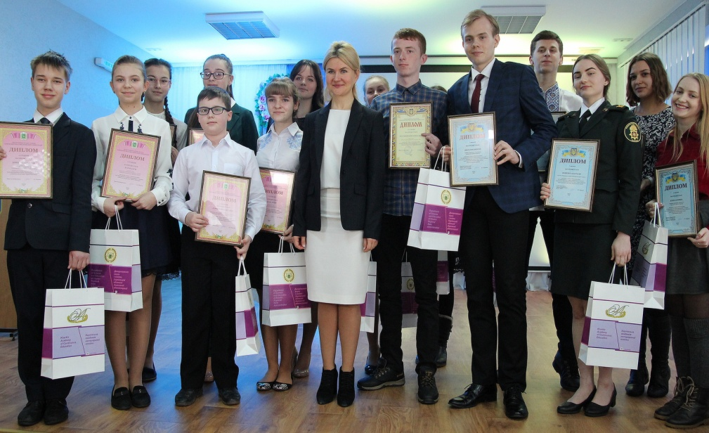
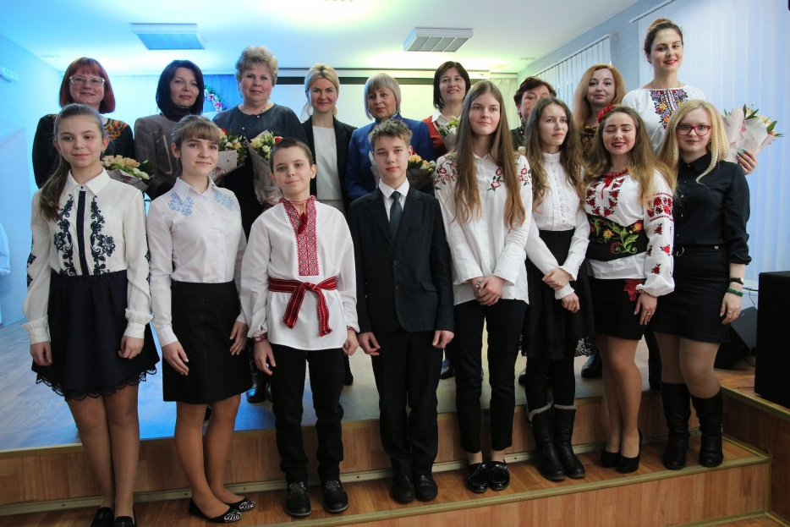
Фоторепортаж про заходи реалізації проекту

Slide 5
Освітній проект: «Розвиток професійних компетентностей учнів ЗП(ПТ)О Харківської області»
Мета: створення належних умов для виявлення та підтримки обдарованої молоді, формування професійних компетентностей та підвищення професійного рівня учня ЗП(ПТ)О.
Завдання проекту:
здійснення аналізу результатів участі учнів у І (внутріліцейному, училищному) етапі конкурсів фахової майстерності з окремих робітничих професій;
розроблення на підставі аналізу алгоритму підготовки обдарованих учнів до ІІ (обласного) та ІІІ (Всеукраїнського) етапу конкурсів фахової майстерності із урахуванням специфіки кожної професії;
проведення ІІ (обласного) етапу;
забезпечення системної підготовки учнів до ІІІ (Всеукраїнського) етапу конкурсів фахової майстерності;
надання адресної науково-методичної та практичної допомоги викладачам та майстрам виробничого навчання, які підготували учнів-переможців ІІ етапу конкурсів фахової майстерності і здійснюють їх підготовку до участі у ІІІ етапі.
Учасники проекту:
учні ЗП(ПТ)О – переможці І (внутріліцейного, училищного) та ІІ (обласного) етапу Всеукраїнських конкурсів фахової майстерності серед учнів ЗП(ПТ)О;
викладачі предметів професійно-теоретичної підготовки та майстри в/н ЗП(ПТ)О;
методисти Науково-методичного центру професійно-технічної освіти у Харківській області;
науково-педагогічні працівники вищих навчальних закладів;
представники роботодавців-замовників кадрів.

Slide 6
Результати реалізації проекту
У березні-квітні 2018 року проведено ІІ (обласний) етап конкурсів фахової майстерності серед учнів ЗП(ПТ)О Харківської області (далі – Конкурси) із 5 професій, а саме: «Муляр», «Столяр будівельний», «Продавець продовольчих товарів», «Електрозварник ручного зварювання», «Кравець». А у квітні-червні 2018 року – ІІІ (Всеукраїнський) етап.
У ІІ етапі Конкурсів змагалися 35 учнів, які стали переможцями І етапу. У ІІІ етапі Конкурсів узяли участь 5 учнів ЗП(ПТ)О – переможці ІІ етапу.
Переможцями ІІ етапу Конкурсів стали 18 учнів ЗП(ПТ)О, які посіли відповідно І,ІІ,ІІІ місця. За результатами Всеукраїнського Конкурсу з професій: «Муляр» Харченко Андрій учень, ДНЗ «Регіональний центр професійної освіти будівельних технологій Харківської області» посів III місце та V місце посів Гаращенко Олександр, учень ДНЗ «Харківський професійний ліцей будівельних технологій» (професія «Столяр будівельний»).
За останні п'ять років учні ЗП(ПТ)О здобули 9 призових місць на Всеукраїнських конкурсах.

Slide 7
Результати реалізації проекту
З метою якісної підготовки учнів ЗП(ПТ)О до ІІІ етапу Всеукраїнських конкурсів фахової майстерності серед учнів ЗП(ПТ)О проведено:
майстер-класи з 5-ти професій: «Муляр», «Столяр будівельний», «Продавець продовольчих товарів», «Електрозварник ручного зварювання», «Кравець» (16 квітня – 25 травня 2018 року, охоплено 5 учнів);
тренувальне тестування для учнів-переможців ІІ етапу з метою формування професійно-теоретичних знань із основних предметів та їх підготовки до ІІІ етапу Всеукраїнських конкурсів (16 квітня – 25 травня 2018 року, охоплено 5 учнів).
Науково-методичним центром професійно-технічної освіти у Харківській області проведено семінари-практикуми для керівних та педагогічних працівників ЗП(ПТ)О:
- «Про підготовку до ІІ (обласного) етапу конкурсів фахової майстерності серед учнів закладів професійної (професійно-технічної) освіти Харківської області у 2017/2018 навчальному році» (січень - квітень 2018 року). Охоплено 114 керівних та 188 педагогічних працівників;
- «Про підсумки обласних конкурсів фахової майстерності у 2017/2018 н.р. та організацію роботи з підготовки до обласних конкурсів фахової майстерності серед учнів ЗП(ПТ)О» (травень – червень 2018 року). Охоплено 104 керівних та 142 педагогічні працівники.
Інформаційно-аналітичні матеріали щодо результатів Конкурсів розміщено на сайті Науково-методичного центру професійно-технічної освіти у Харківській області та надруковано в серпневому номері газети «Вісник профосвіти».

Slide 8
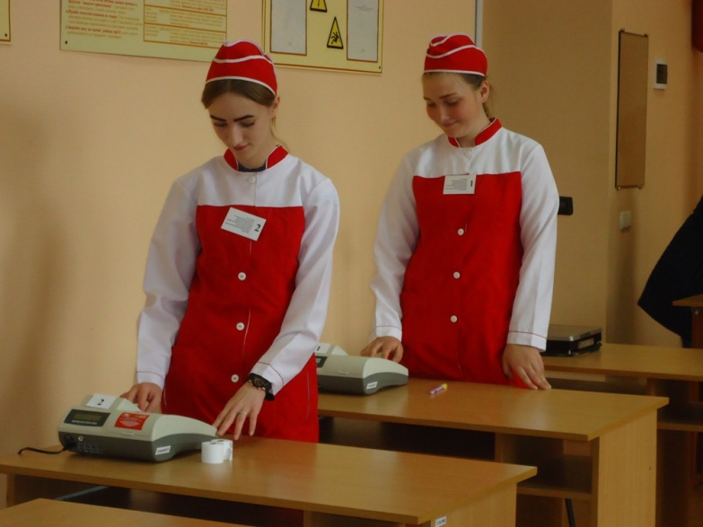
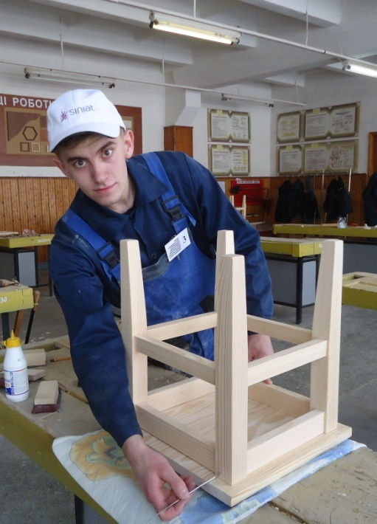
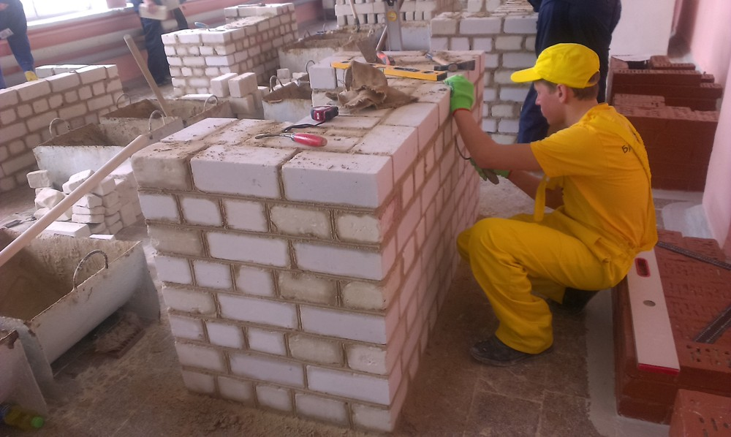
Фоторепортаж про заходи реалізації проекту

Slide 9
Інноваційний освітній проект «Конкурс проектів молодіжних ініціатив «Толока добрих ідей»
Мета: оновлення змісту виховної роботи; створення умов для виявлення обдарованої молоді серед учнів закладів професійної (професійно-технічної) освіти (далі – ЗП(ПТ)О); сприяння розвитку активної життєвої позиції учнів; підвищення творчого потенціалу учнів; формування умінь і навичок учнів самостійно орієнтуватися в інформаційному просторі.
Завдання проекту:
стимулювання учнів, педагогічних працівників ЗП(ПТ)О до реалізації творчого підходу в навчанні та позаурочній діяльності;
підвищення престижу, інтелектуального, творчого потенціалу учнів;
пошук нових ідей для оновлення змісту роботи з учнівською молоддю ЗП(ПТ)О;
активізація творчих здібностей учнів щодо самовдосконалення самореалізації.
Учасники проекту:
учні ЗП(ПТ)О;
педагогічні працівники які безпосередньо займаються виховною роботою у ЗП(ПТ)О;
педагогічні працівники НМЦ ПТО у Харківській області.

Slide 10
Результати реалізації проекту
У лютому-березні 2017/2018 н.р. проведено обласний конкурс проектів молодіжних ініціатив «Толока добрих ідей» серед учнів ЗП(ПТ)О Харківської області. На конкурс було представлено 30 учнівських проектів із 35 ЗП(ПТ)О.
У другий фінальний етап конкурсу вийшли 12 учнівських проектів ЗП(ПТ)О: ДНЗ «Регіональний центр професійної освіти будівельних технологій Харківської області»; ДПТНЗ «Регіональний центр професійної освіти ресторанно-готельного, комунального господарства, торгівлі та дизайну»; ДНЗ «Харківське вище професійне училище №6»; Харківське вище професійне училище швейного виробництва та побуту УІПА; Люботинський професійний ліцей залізничного транспорту; ДНЗ «Регіональний механіко-технологічний центр професійної освіти Харківської області»; Чугуївський професійний ліцей; ДНЗ «Куп’янський регіональний центр професійної освіти»; ДПТНЗ «Харківське вище професійне училище сфери послуг»; Чугуївський професійний аграрний ліцей; Краснокутський професійний аграрний ліцей.
28 березня 2018 року відбувся фінальний етап конкурсу, який проходив у залі ОКЗ «Харківська обласна бібліотека для юнацтва». Переможцями конкурсу стали 12 учнівських команд, які презентували свої проекти за номінаціями. Усі учасники фестивалю були нагороджені сертифікатами, а переможці – дипломами оргкомітету.
Аналітичний матеріал щодо результатів обласного конкурсу та фестивалю молодіжних ініціатив «Толока добрих ідей» надруковано у газетах: «Вісник профосвіти» та «Вісник самоврядування профосвіти». Також результати обговорювалися на засіданні обласної школи позитивного досвіду роботи для заступників директорів з навчально-виховної роботи ЗП(ПТ)О.

Slide 11
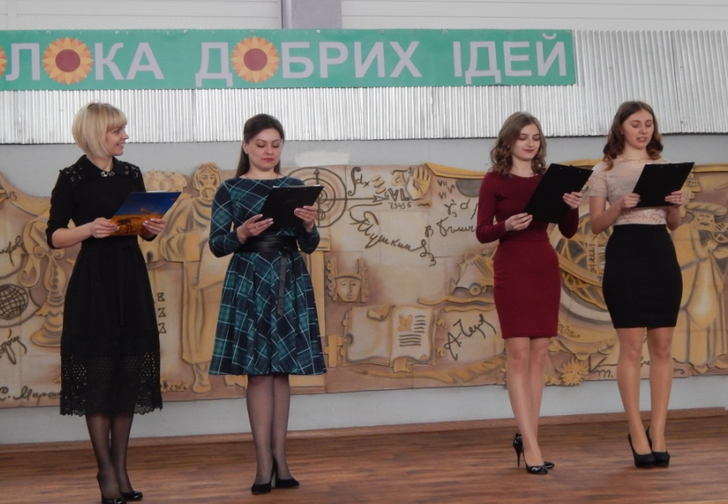
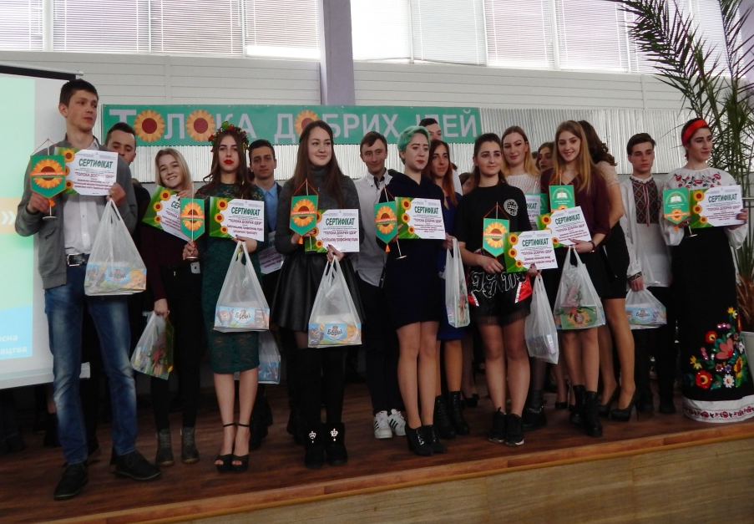
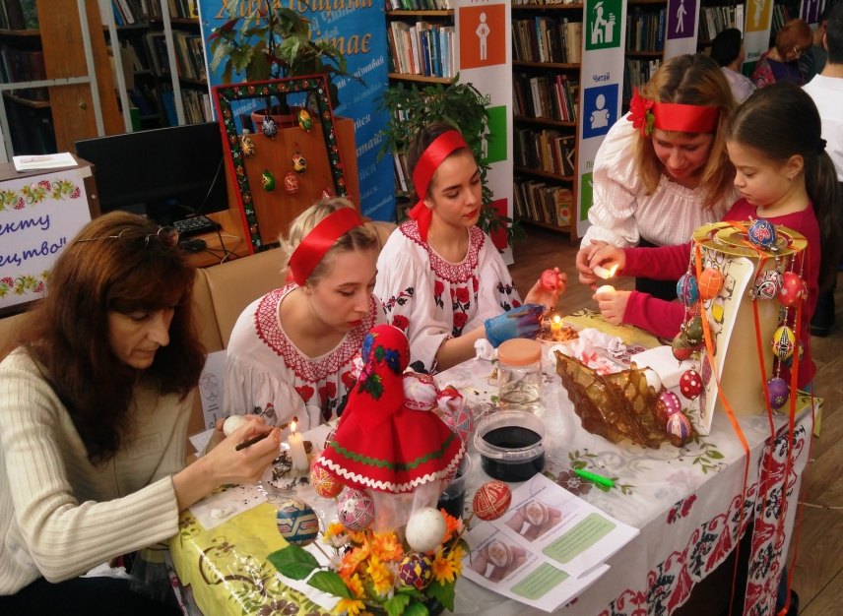
Фоторепортаж про заходи реалізації проекту

Slide 12
Інноваційний проект «Сучасні підходи до безперервної освіти педагогічних працівників ЗП(ПТ)О Харківської області»
Мета: моніторинг освітньо-кваліфікаційної та професійно-кваліфікаційної структури педагогічних кадрів, рівня їх педагогічної та фахової компетентності; удосконалення системи підвищення професійної компетентності педпрацівників у міжкурсовий (міжатестаційний) період на основі сучасних наукових підходів до організації праці менеджерів освіти; формування педагога як соціально активної особистості, якій притаманні такі моральні якості: працелюбність, відповідальність, гуманізм, патріотизм.
Завдання проекту:
впровадження інноваційних технологій у освітній процес при підготовці фахівців у закладах професійної (професійно-технічної) освіти;
надання науково-методичної, організаційної допомоги методичним службам ЗП(ПТ)О у роботі з кадровим резервом, їх атестації на відповідність займаній посаді, підвищення кваліфікації у міжатестаційний період;
організація ефективної навчально-методичної роботи при застосуванні інформаційно-комунікаційних технологій у підготовці фахівців.
підготовка методичних рекомендацій щодо компетентностей, що визначають зміст і структуру професіоналізму діяльності педагогічних працівників навчальних закладів.
Учасники проекту:
- працівники Департаменту науки і освіти ХОДА;
- методисти Науково-методичного центру професійно-технічної освіти у Харківській області;
- науково-педагогічну працівники Білоцерківського інституту неперервної освіти;
- керівні та педагогічні працівники, бібліотекарі ЗП(ПТ)О.

Slide 13
Результати реалізації проекту
Організовано науково-методичну роботу з педагогічними кадрами ЗП(ПТ)О у масових та групових формах через систему неперервної освіти, роботу творчих груп та участь у проведенні моніторингових обстежень, а також в індивідуальних формах – з членами авторських колективів з підготовки підручників; надано індивідуальної консультативно-методичної допомоги при відвідуванні ЗП(ПТ)О та у Науково-методичному центрі професійно-технічної освіти у Харківській області.
У 2018 році курсове підвищення кваліфікації педагогічних працівників ЗП(ПТ)О організовано на базі Білоцерківського інституту неперервної освіти за очно-дистанційною формою навчання. Усього пройшли курсове підвищення кваліфікації 91 педагогічний працівник. З них 49 майстрів виробничого навчання, 42 викладачі професійно-теоретичної підготовки ЗП(ПТ)О.
У ході курсового підвищення кваліфікації педагогічних працівників Білоцерківським інститутом неперервної освіти проведено регіональний науково-практичний семінар «Впровадження освітніх інновацій у професійних навчальних закладах: прийоми, методи, технології», в якому взяли участь викладач професійно-теоретичної підготовки Люботинського професійного ліцею залізничного транспорту та методист НМЦ ПТО у Харківській області.
НМЦ ПТО у Харківській області постійно надає методичну допомогу ЗП(ПТ)О щодо організації курсового підвищення кваліфікації педагогічних працівників та з метою якісного кадрового забезпечення здійснює моніторинг у даному напрямку.

Slide 14
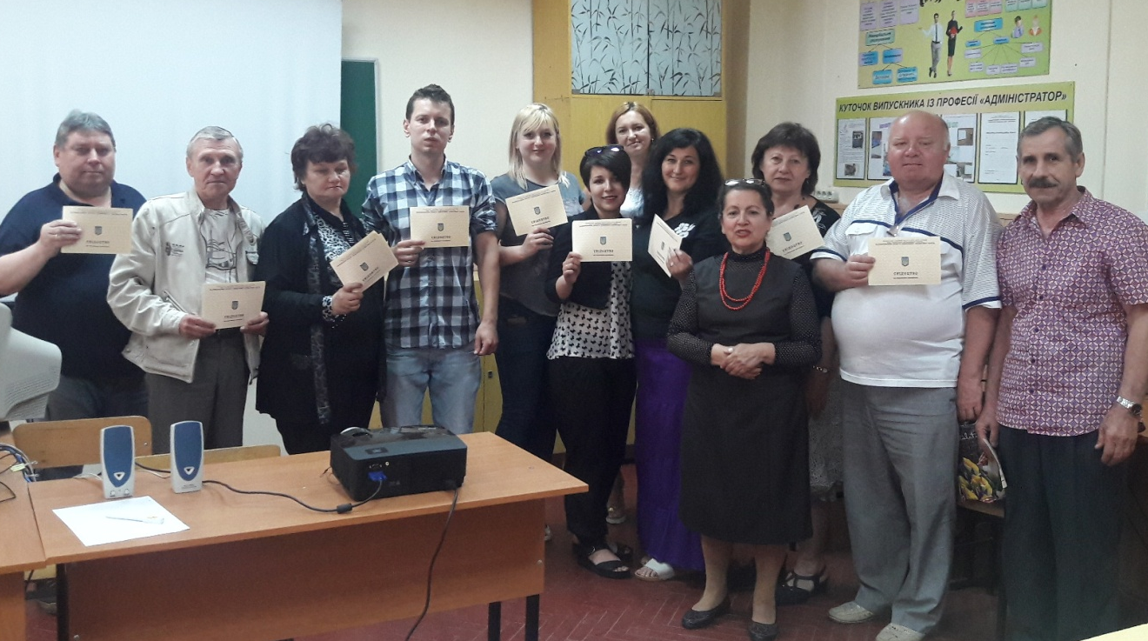
Фоторепортаж про заходи реалізації проекту

Slide 15
Освітній проект «Професійна підготовка майбутніх малярів-реставраторів на засадах міжнародного співробітництва»
Мета: створення умов для підготовки кваліфікованих робітників за професією: «Маляр. Реставратор художньо-декоративних фарбувань» в ЗП(ПТ)О на рівні європейських вимог.
Термін реалізації: 2018-2020 р.р.
Завдання проекту:
залучення німецьких інвестицій для модернізації матеріально-технічної бази;
оновлення змісту професійної підготовки за професією з урахуванням вимог роботодавців і міжнародних партнерів;
використання в освітньому процесі матеріалів та виробничих технологій ТМ CAPAROL;
створення умов для проходження виробничої практики та можливості працевлаштування випускників за кордоном;
навчання педагогічних працівників, які задіяні в освітньому процесі, в м. Львові за програмами, розробленими міжнародними партнерами;
проведення профорієнтаційної роботи серед учнів шкіл міста та області з метою заохочення навчання за професією.
Учасники проекту:
Міністерство освіти і науки України.
Департамент науки і освіти Харківської обласної державної адміністрації.
Представники Фонду ім. Ебергарда Шьока (Баден-Баден, Німеччина).
Педагогічні працівники, учні ДНЗ «Регіональний центр професійної освіти будівельних технологій Харківської області».

Slide 16
Результати реалізації проекту
18.12.2017 підписаний тристоронній договір, учасниками якого є: Державний навчальний заклад «Регіональний центр професійної освіти будівельних технологій Харківської області», Фонд ім. Ебергарда Шьока, Департамент науки і освіти Харківської обласної державної адміністрації. Договір базується на меморандумі до «Пілотного проекту у галузі професійно-технічної освіти з метою модернізації та адаптації визначених професій», який був підписаний між Фондом ім. Ебергарда Шьока (Баден-Баден, Німеччина) та Міністерством освіти і науки (Київ, Україна) 10 червня 2014 року у останній чинній редакції;
педагогічні працівники закладу, які здійснюють навчання за професією, пройшли навчання в м. Львів;
завдяки залученню німецьких інвестицій на модернізацію матеріально-технічної бази ЗП(ПТ)О з професій «Маляр. Реставратор художньо-декоративних фарбувань» завершені роботи по підготовці нової сучасної навчально-виробничої майстерні;
розроблений, погоджений з Науково-методичним центром професійно-технічної освіти у Харківській області та затверджений в Міністерстві освіти і науки України робочий навчальний план;
зміст навчальних програм з предметів відповідає вимогам СП(ПТ)О за професіями, регіонального ринку праці, міжнародних партнерів;
на базі ДНЗ «Регіональний центр професійної освіти будівельних технологій Харківської області» було проведено 4 засідання робочої групи із представниками Фонду з метою розроблення подальшої стратегії дій та вирішення організаційних питань;
з вересня 2018 року розпочали навчання за професією 28 учнів навчальної групи.

Slide 17
Освітній проект «Інноваційна модель діяльності ЗП(ПТ)О на базі Люботинського професійного ліцею залізничного транспорту»
Мета: максимально наблизити рівень підготовки кваліфікованого робітника до Державного стандарту та вимог рику праці за рахунок створення оптимальних умов для здобуття професійної освіти.
Завдання проекту:
забезпечення змісту освіти сучасним інформаційно-освітнім середовищем;
поширення використання електронних програмних засобів навчання в освітньому процесі;
удосконалення інформаційно-освітнього середовища з навчальних предметів, професій для підвищення якості підготовки кваліфікованих робітників;
подальше введення інноваційних змін в освітню діяльність ліцею;
модернізація системи навчання, шляхом використання освітянських можливостей Інтернет;
модернізація системи управління;
створення системи забезпечення якості освіти;
підвищення професійної компетентності педагогічних працівників для надання якісних освітніх послуг здобувачам освіти;
впровадження елементів дуальної форми навчання;
реалізація моделі соціального партнерства;
отримання випускниками якісних робочих місць з гідною оплатою.
Учасники проекту:
адміністрація, педагогічні працівники, учні Люботинського професійного ліцею залізничного транспорту;
методисти Науково-методичного центру професійно-технічної освіти у Харківській області;
працівники Департаменту розвитку персоналу та кадрової політики ПАТ «Укрзалізниця»;
представники роботодавців-замовників кадрів;
провідні фахівці базових підприємств;
науково-педагогічні працівники Української інженерно-педагогічної академії, Білоцерківського інституту неперервної освіти, ДВНЗ «Університет менеджменту освіти» НАПН України, Харківської академії неперервної освіти.

Slide 18
Результати реалізації проекту
січень - участь у Всеукраїнському науковому форумі «Адаптивні системи управління в освіті»;
лютий:
на ІХ Міжнародній виставці «Сучасні заклади освіти – 2018» представлено конкурсну роботу «Інноваційна модель діяльності сучасного професійно-технічного навчального закладу на прикладі Люботинського професійного ліцею залізничного транспорту», яка нагороджена золотою медаллю;
у складі Асоціації державних закладів профтехосвіти України залізничного профілю представлено на ІХ Міжнародній виставці «Сучасні заклади освіти – 2018» конкурсну роботу у тематичній номінації «Упровадження інновацій у педагогічний процес для підвищення якості знань випускників», як результат - золота медаль;
березень - на базі ліцею проведено обласний семінар - практикум для голів методичних комісій, які організовують інноваційну діяльність "Передові сучасні технології - запорука ефективності сучасного уроку";
квітень - на базі ліцею проведено обласні школи передового педагогічного досвіду:
для викладачів предмета «Електротехніка» за темою «Використання інтерактивних технологій навчання з метою формування та розвитку професійних компетенцій учнів»;
заступників директорів з навчально-виробничої роботи «Соціальне партнерство: модель взаємодії, перспективи співпраці»;
участь у Всеукраїнській науково-практичній конференції «Підготовка конкурентоздатних фахівців: виклик сучасності»;
травень:
участь у Регіональному науково-практичному семінарі «Впровадження освітніх інновацій у професійних навчальних закладах прийоми, методи, технології»;
зустріч-співпраця з Департаментом розвитку персоналу та кадрової політики ПАТ «Укрзалізниця» , щодо обговорення умов реалізації Дорожньої карти;
учениця ліцею отримала Гран-прі конкурсу «Учень року - 2018»;
червень - участь у зустрічі, ініційованій Департаментом розвитку персоналу та кадрової політики ПАТ «Укрзалізниця» з шістьма представниками ЗП(ПТ)О України - учасниками експерименту із впровадження елементів дуальної форми навчання, щодо підготовки кваліфікованих робітників для підприємств «Укрзалізниці» спільно з німецькими фахівцями професійного навчання.

Slide 19
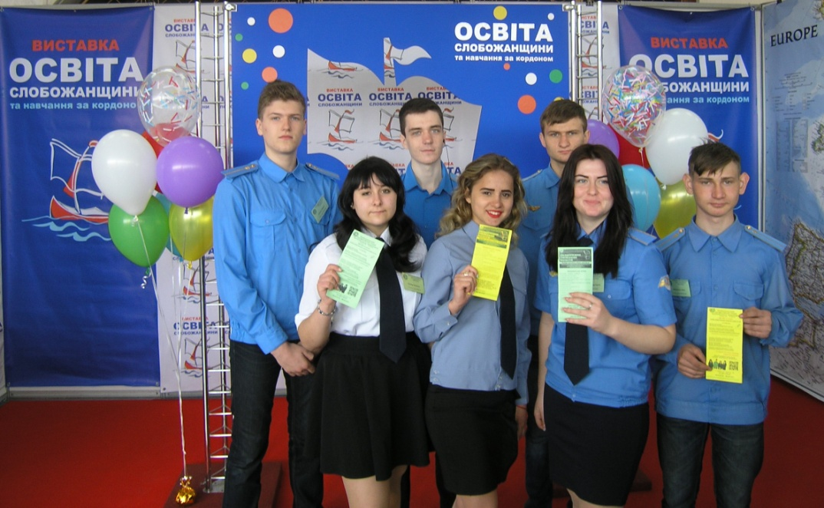
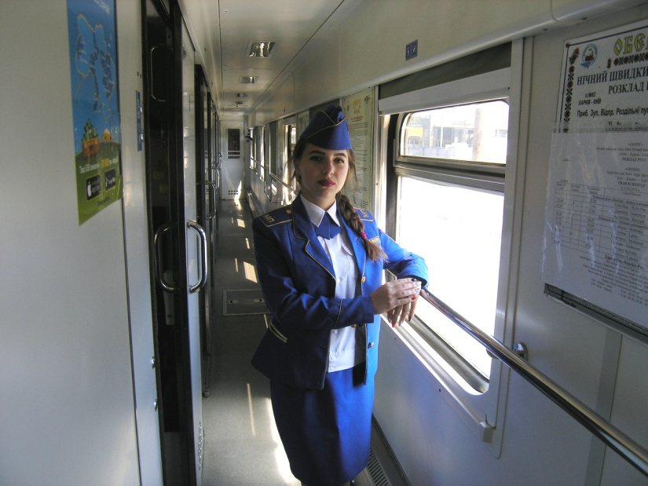
Фоторепортаж про заходи реалізації проекту

Slide 20
Освітній проект «Міжрегіональна співпраця закладів професійної (професійно-технічної) освіти залізничного профілю»
Мета: удосконалення системи навчально-виховної роботи щодо розвитку світогляду учнівської молоді: любові до України, формування національної самосвідомості й гідності; прищеплення любові до спорту, подорожей, пізнання світу; дбайливе ставлення до рідної мови, культури, традицій; відповідальність за природу рідної країни; потребу зробити свій внесок у долю батьківщини; інтерес до міжрегіонального спілкування; прагнення праці на благо рідної країни, її народу; популяризація професійно-технічної освіти та підвищення престижу професій залізничної галузі.
Завдання проекту:
Організація та впровадження проектів, щодо удосконалення навчально-виховної роботи, які відповідають сучасним освітнім програмам;
Організація та проведення заходів на рівні навчального закладу, району / міста, області з розвитку та впровадження спортивно-туристичних програм у навчально-виховному просторі, формування всебічно розвинутої особистості в умовах навчального закладу;
Можливість узяти активну участь у спортивно-туристичних заходах, представити власний досвід роботи ЗП(ПТ)О залізничного профілю;
Створення продуктивних умов для обміну методичними напрацюваннями, програмами, електронними дидактичними матеріалами;
Популяризація еколого-туристичного виховання, як засобу профілактики асоціальної поведінки дітей та формування здорового соціуму серед молоді, їхніх батьків;
Формування інтересу до історії та культурної спадщини рідного краю, в молоді через активне залучення їх до участі в масових заходах спортивно-туристичного напряму;
Підготовка висококваліфікованих робітників, які є конкурентоспроможними на ринку праці та соціально адаптовані в суспільстві.
Учасники проекту:
Харківський професійний ліцей залізничного транспорту:
учні;
викладачі та майстри виробничого навчання;
керівництво Харківського професійного ліцею залізничного транспорту.
ДНЗ «Здолбунівське вище професійне училище залізничного транспорту»
учні;
викладачі, майстри виробничого навчання та вихователі гуртожитку;
керівництво Харківського професійного ліцею залізничного транспорту.

Slide 21
Результати реалізації проекту
10-15 березня 2018 року екскурсійний тур на Західну Україну Здолбунів-Львів-Луцьк-Острог-Київ; учні Харківського професійного ліцею приїхали до Здолбунівського вищого професійного училища залізничного транспорту, для обміну досвідом.
Була організована екскурсія по училищу, учні оглянули навчальні кабінети, слюсарні майстерні, спортивну залу. Проведена зустріч з учнівським самоврядуванням училища, в вигляді круглого столу, учні познайомились та поспілкувалися на різні теми.
Команда учнів ліцею брала участь в: Інтелектуальні грі Брейн-ринг по гальмам рухомого складу, Спортивному заході «Куб», зайняла 2 місце.В «Кулінарних перегонах» команда ХПЛЗТ, зайняла 1 місце, приготувавши смачне рагу, яке підкорило серця журі.
29-31 травня 2018 року екскурсійний тур на Східну Україну - Харків:
З метою професійної орієнтації та великим бажанням учні Здолбунівського ВПУЗТ відвідали Український державний університет залізничного транспорту, де познайомились з умовами вступу до вишу. Деканом факультету «Механіко-енергетичним», д.т.н. професором Устенко Олександром Вікторовичем, проведена екскурсія по університету, показано навчально-практичні лабораторії кафедр: «Експлуатація та ремонт рухомого складу» та «Вагони». Учні оглянули вагон-лабораторію, тепловоз ТЕ3 та сучасний обладнаний кабінет з пультом машиніста електропоїзда.
Після університету учні відвідали Музей історії та залізничної техніки - Філія "ПІВДЕННА ЗАЛІЗНИЦЯ", пройшлися трьома залами, прослухали цікаву екскурсією від директора музею Прохорова Андрія Миколайовича та зробили багато цікавих фото на відкритій площадці залізничної техніки.

Slide 22
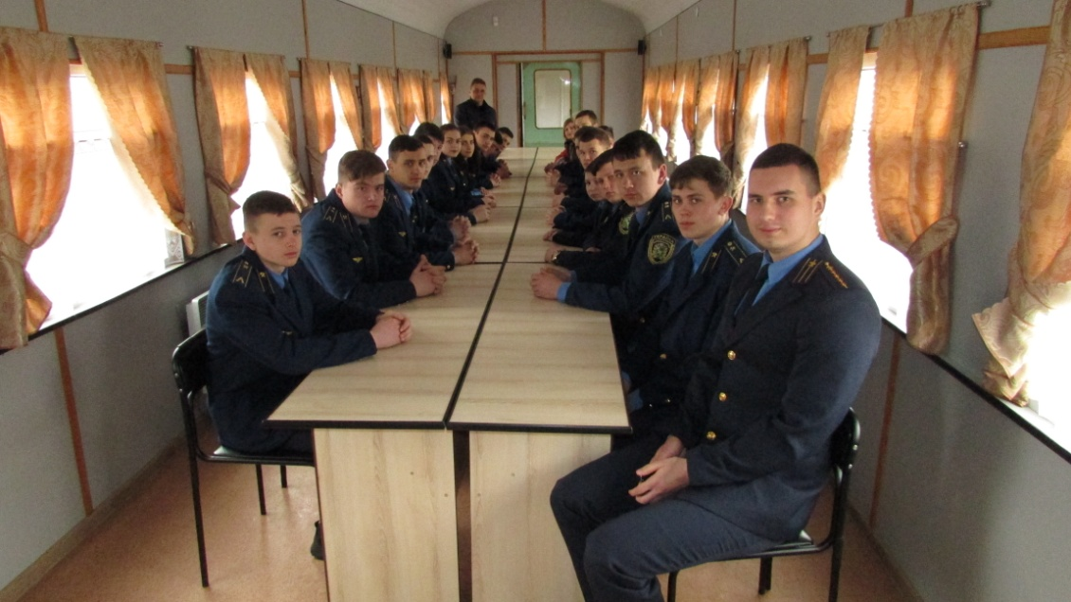
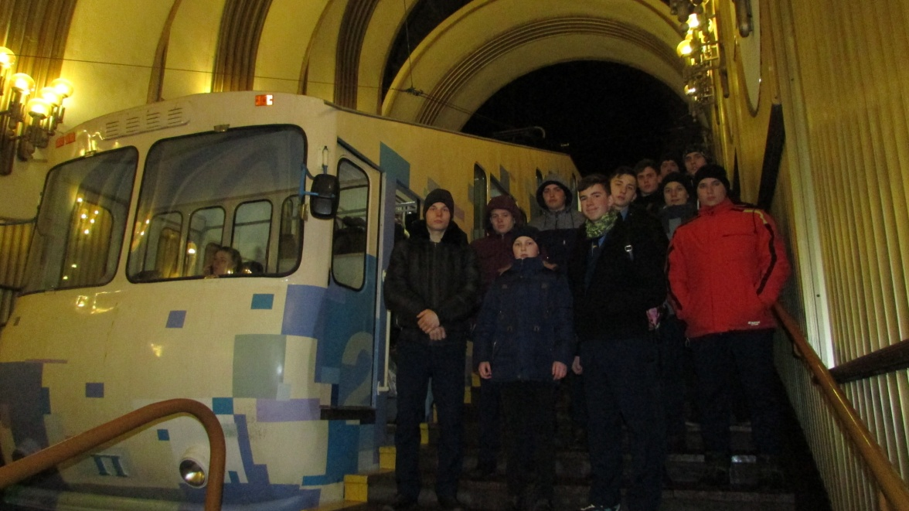
Фоторепортаж про заходи реалізації проекту

Slide 23
Освітній проект «Формування партнерських відносин з упровадження в професійну підготовку учнів ЗП(ПТ)О елементів дуальної форми навчання за професією Муляр»
Мета: створення умов для якісної підготовки конкурентоспроможних робітничих кадрів, здатних задовольнити вимоги регіонального ринку праці та організація роботи щодо впровадження елементів дуальної форми навчання.
Завдання проекту:
підвищення якості професійної підготовки як складової ДСПТО відповідно до вимог навчальних планів і програм з професії «Муляр»;
залучання підприємства замовника кадрів як соціального партнера з високою організацією виробничого процесу, забезпеченого новітніми виробничими технологіями і обладнанням та кваліфікованими робітничими ресурсами;
створення інноваційного клімату серед педпрацівників, активне їх залучання до реалізації завдань інновацій та їх високий професійно-кваліфікаційний рівень і творчий потенціал;
впровадження передових освітніх технологій;
перспектива подальшого працевлаштування випускників ліцею;
проведення профорієнтаційної роботи серед учнів шкіл міста та області.
Учасники проекту:
Міністерство освіти і науки України.
Акціонерне товариство «Трест Житлобуд-1».
ДНЗ «Харківський професійний ліцей будівельних технологій».
Учні ДНЗ «Харківський професійний ліцей будівельних технологій».
Викладачі предметів професійно-теоретичної підготовки та майстри виробничого навчання ліцею.
Представники роботодавця – замовника кадрів.

Slide 24
Результати реалізації проекту
У 2017/2018 навчальному році на базі ДНЗ«Харківський професійний ліцей будівельних технологій» розпочате впровадження елементів дуальної форми навчання:
розроблений та затверджений в Міністерстві освіти і науки України робочий навчальний план;
проведене засідання педагогічної ради разом із роботодавцем на тему: «Упровадження елементів дуальної форми навчання у професійну підготовку кваліфікованих робітників»;
підписані тристоронні угоди між підприємством, навчальним закладом та учнем ліцею на підготовку кваліфікованого робітника за дуальною формою навчання.
виробниче навчання та виробнича практика здійснюється безпосередньо в умовах виробництва з використанням матеріально-технічної бази та кадрового потенціалу підприємства, що надає можливість учням одночасно з навчанням у ліцеї опановувати обрану професію безпосередньо на виробництві.
Усього взяли участь у впровадженні елементів дуальної форми навчання одна група в кількості 18 учнів.

Slide 25
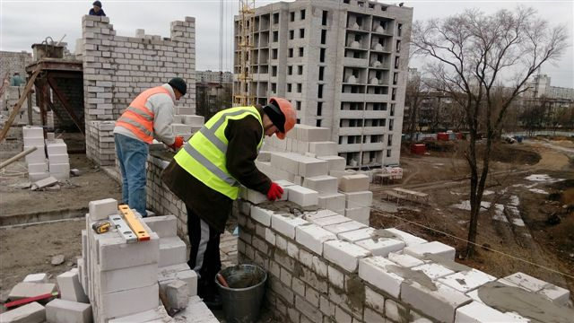
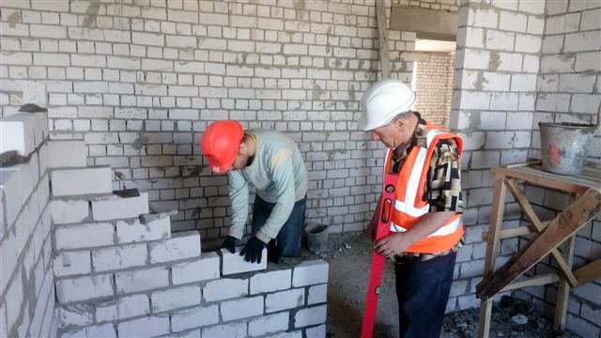
Фоторепортаж про заходи реалізації проекту

